Slide 1
14-Ma’ruza
Mexanizmlar dinamikasi. Mexanizmlar dinamikasining asosiy masalalari
Reja:
Mexanizmga ta'sir qiladigan kuchlar.
Mashinaning dinamik modeli.
Dalamber prinsipi bo`yicha inersiya kuchlarini hisoblash.
Keltirilgan massa va keltirilgan kuch

Slide 2
Mexanizmlarni kinematikasini o’rganishda bo’g’inlarga ta’sir qiluvchi kuchlarni hisobga olmasdan o’rganilgan edi. Mexanizmlarni dinamik analizida barcha kuchlar hisobga olib qaraladi.

Slide 3

Mexanizmlar dinamikasida quydagi asosiy masalalar xal qilinadi:
mashinaga ta’sir qiluvchi kuchlarni mohiyatini taxlil qilish
Mexanizmlarni kuchga hisoblash (kinematik hisob)
Mexanizm bo’g’inlarini inertsiya kuchlarini muvozanatlash
Mexanizm kinematik juftlarida ishqalanish yedirilishni kamaytirish
Mexanizmni barqaror harakatini ta’minlash uslublarini aniqlash
Mashina harakatini rostlash
Titrash va titrashdan muhofazalash uslublarini aniqlash

Slide 4
Mashina tarkibiga, umuman, mashina agregati tarkibiga yuritish mashinasi (yuritgich), uzatuvchi mexanizm va texnologik mashinaning ishchi mexanizmi kiradi. 1-shaklda mashina agregatining sxematik dinamik modeli keltirilgan. Undan ko’rinib turibdiki, mashina agregati tarkibiga
kiruvchi uchala mexanizm o’zaro to’g’ri va teskari bog’lanishda bo’ladi.

Slide 5
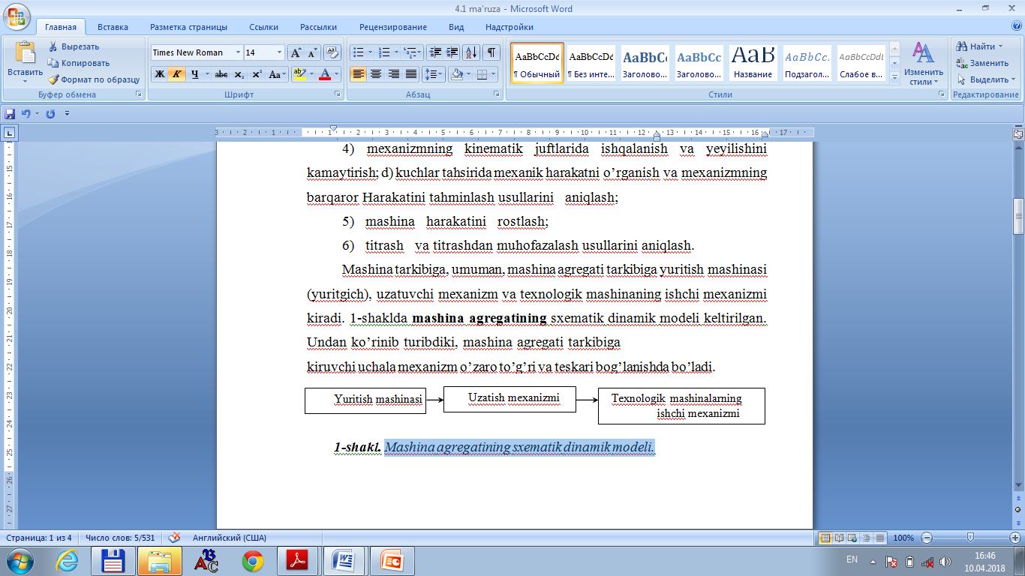
Mashina agregatining sxematik dinamik modeli.

Slide 6
Mexanizmga yoki mashinaga ta’sir etayotgan barcha kuchlarni 6 ta gruppaga bo’lib o’rganamiz.
Mexanizm va mashinalarni harakatlantiruvchi kuchlar.
Mashinaga ta’sir qiladigan foydali qarshilik kuchlar.
Mashina harakati vaqtida paydo bo’ladigan zararli qarshilik kuchlar.
Mashina bo’g’inlarining og’irlik kuchlari.
Mashina harakati paytida inertsiya kuchlari va inertsiya momentlari.
Elastiklik kuchlari.

Slide 7

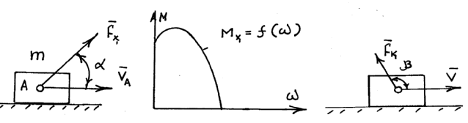
Mexanizm va mashinalarni harakatlantiruvchi kuchlar musbat ish bajarib harakat tezligi vektori bilan o’tkir burchak hosil qiladi.

Slide 8

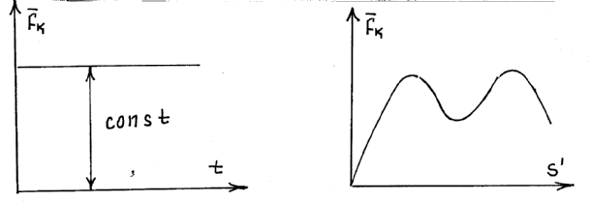
Foydali qarshilik kuchlari mashinanig ishlashida texnologik sabablarga ko’ra vujudga keladi, yo’nalishi esa harakat yo’nalishi bilan o’tmas burchak hosil qilib manfiy ish bajaradi. Bu kuch vaqtga, siljishga va tezlikka bog’liq ravishda o’zgarishi mumkin.

Slide 9
Bu kuchlar mexanizm harakatiga yordam beradi yoki qarshilik ko’rsatadi. Yukni ko’tarishda og’irlik kuchi manfiy, tushirishda musbat ish bajaradi.

Slide 10

Bular kinematik juftlarda vujudga keladigan ishqalanish kuchlaridir. Ishqalanish kuchlari asosan manfiy ish bajaradi va ulardan ko’p hollarda to’xtatish moslamalaridan samarali foydalaniladi (turli tormozlar misol bo’ladi).
Kinematik juftlardagi reaktsiya kuchlari uchta xususiyat orqali ifodalaniladi.

Slide 11

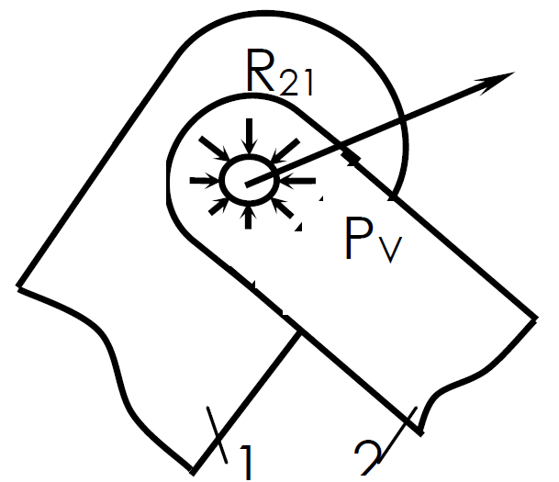
Quydagi kinematik juftda:
Kattaligi va yo’nalishi noma’lum
Qo’yilish nuqtasi ma’lum

Slide 12
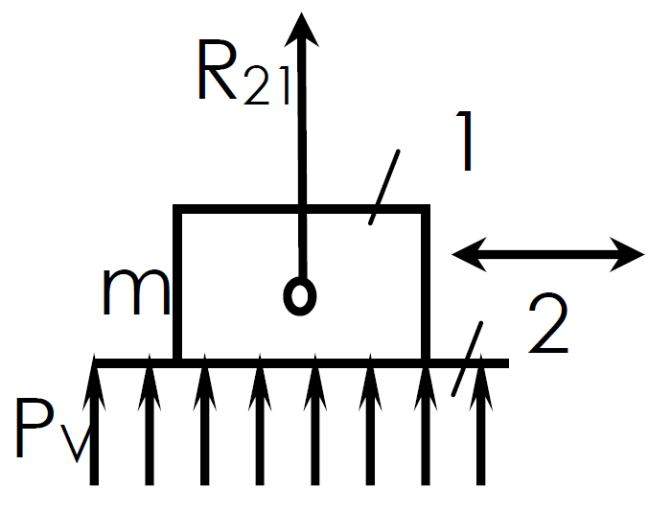
Quydagi kinematik juftda:
Kattaligi va qo’yilish nuqtasi
noma’lum
yo’nalishi ma’lum

Slide 13
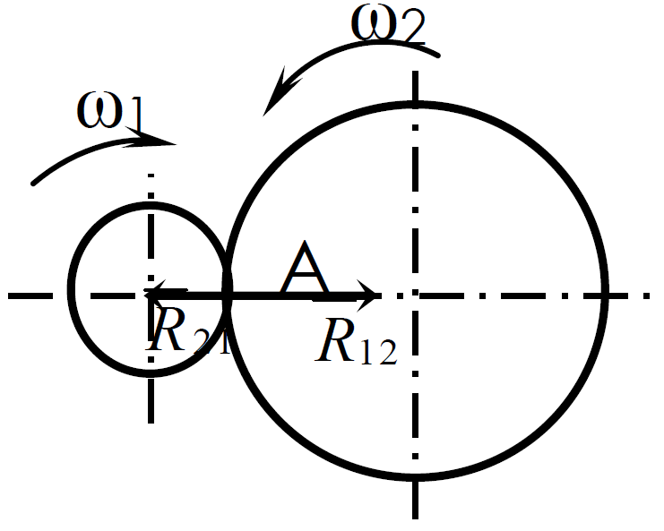
Quydagi kinematik juftda:
Kattaligi
noma’lum
Qo’yilish nuqtasi yo’nalishi ma’lum

Slide 14
Mashina bo’g’inining o’zgaruvchan tezlikdagi harakati natijasida inertsiya kuchlari vujudga keladi. Bu kuchni og’irlik markaziga qo’yilgan deb qabul qilamiz. Harakat qilayotgan bo’g’inning tezlanish yo’nalishiga qarshi yo’nalgan harakatni saqlash qobiliyatini belgilaydigan kuchga inertsiya kuchi deb ataladi. Turli bo’g’inlarda inertsiya kuchlari turli xil bo’ladi.

Slide 15


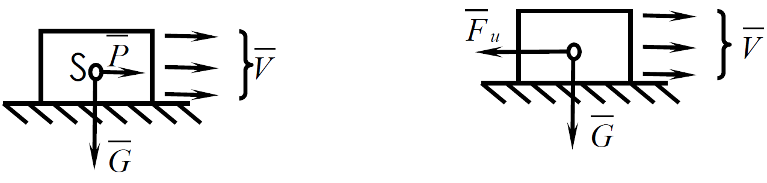
Ilgarilanma harakat (polzun harakati)
Tekis harakat
Notekis harakat

Slide 16
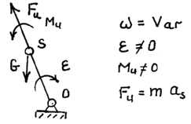
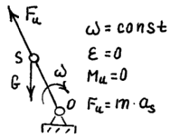
Aylanma harakat (krivoship harakati)
Tekis harakat
Notekis harakat

Slide 17
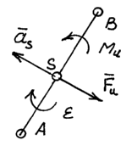
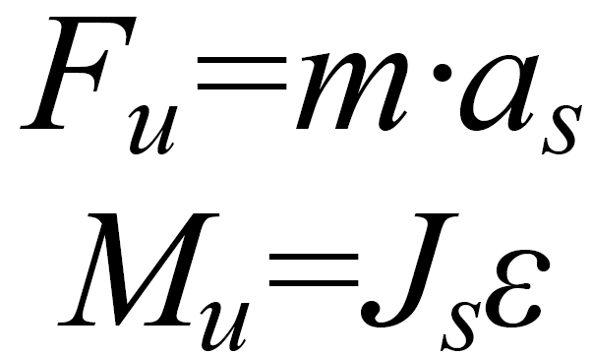
Murakkab harakat (shatun harakati)

Slide 18
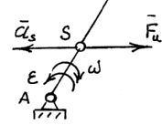
Tebranma harakat (koromislo harakati)

Slide 19

Elastik kuchlar
Mexanizmharakatining ma’lum qismlarida ushbu kuchlar yo musbat, yoki manfiy ish bajarishi mumkin. Biroq to’la kinematik davr jarayonida ushbu kuchlar bajargan ishi nolga teng bo’ladi, chunki ularning qo’yilish nuqtasi davriy harakatlanadi. Elastik kuchlar asosan qayishqoq bo’g’in va elementlarning dastlabki holatini saqlashga intiladi.

Slide 20
MEXANIZMLARNI KUCHLARGA ANALIZINI TURLARI
ANALITIK
GRAFOANALITIK
GRAFIK
Matematik model tuzish
Assur guruhlariga ajratish
Kuchlar planini qurish
Jukovskiy richagini qurish

Slide 21
MEXANIZMGA TA’SIR ETUVCHI KUCHLAR
Og’irlik kuchlari
Reaktsiya kuchlari
Inertsiya kuchlari
Ishqalanish kuchlari
Yurituvchi kuchlar
Qarshilik kuchlari

Slide 22
DINAMIK ANALIZ O’TKAZISH BOSQICHLARI
Mexanizmning kinematik sxemasini berilgan xolat uchun qurish
2 – qism reaktsiya kuchlarini topish
Sxemalarning tegishli nuqtalariga kerakli kuch vektorlarini qo’yish
1 – qism reaktsiya kuchlarini topish
Sxemani Assur guruhlariga ajratib, hisob sxemasini tuzish
Momentlar yoki kuchlar muvozanat tenglamalarini tuzish
Kuchlar planlarini qurish
Yurituvчi kuчni va momentini ҳisoblash

Slide 23
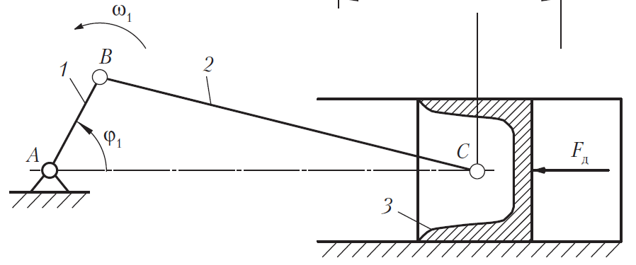
Polzunga tasir etayotgan qarshilik kuchi

Slide 24
Mexanizm bo’g’inlariga ta’sir etuvchi kuchlar orasida inertsiya kuchlari katta axamiyatga ega. Tezlanish natijasida bo’g’inda hosil bo’ladigan kuch inertsiya kuchi deyiladi. Agar bo’g’in o’zgarmas tezlik bilan harakatlansa inertsiya kuchi ham bo’lmaydi

Slide 25
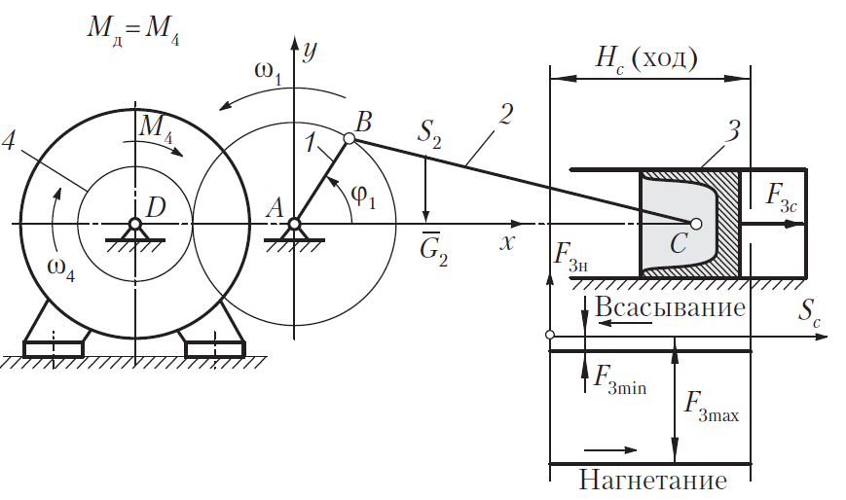
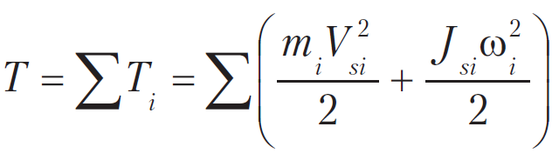
Kuch va moment

Slide 26

Har qanday mexanizm ikki yo’l bilan statik va kinetostatik yo’llar bilan hisoblanishi mumkin. Statik yo’l bilan faqat o’g’irlik kuchi va boshqa kuchlar hisobga olinadi . Kinetostatik yo’l bilan hisoblashda esa shu kuchlarga inertsiya kuchi ham qo’shiladi. Kinetostatik yo’l bilan tez harakatlanuvchi mexanizmlar hisoblanadi. Bu usulda asosan Dalamber prinsipidan foydalaniladi.

Slide 27

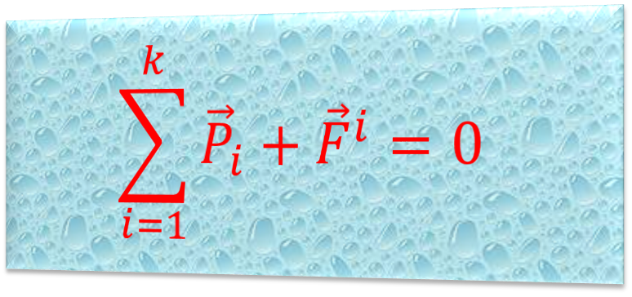
Bo’g’inga tasir qilayotgan barcha kuchlarga inersiya kuchini qo’shib sistemani shu onda muvazanatda deb qarash mumkin. Matematik ifodasi
Dalamber prinsipi quydagicha tariflanadi:
$$\sum_{i=1}^{k}{{\vec{P}}_{i}+{\vec{F}}^{i}=0}$$

Slide 28
Кeltirish bo‘g‘iniga keltirilgan kuchning bajargan ishi yoki quvvati qolgan hamma kuchlarning bajargan ishi yoki quvvatlari yig‘indisiga tengdir

Slide 29
Agar mexanizm bo‘g‘inlariga ta’sir etuvchi kuchlar nuqtaga, momentlar esa nuqtaga keltirilgan bo‘lsa, u holda keltirilgan kuch va momentlar ta’rifiga ko‘ra.

Slide 30
Кeltirilgan massa va keltirilgan inersiya momentlarining kinetik energiyasi mexanizm bo‘g‘inlari kinetik energiyalarining yig‘indisiga teng

Slide 31

Yuqoridagi ifodalar keltirilgan massa va inersiya momentlarining ifodasidir, bular tezliklar nisbatining yoki uzatishlar nisbatining kvadratlariga bog‘liqdir. Кeltirilgan massa va inersiya momentlari orasida quyidagi bog‘lanish mavjud

